Slide 1
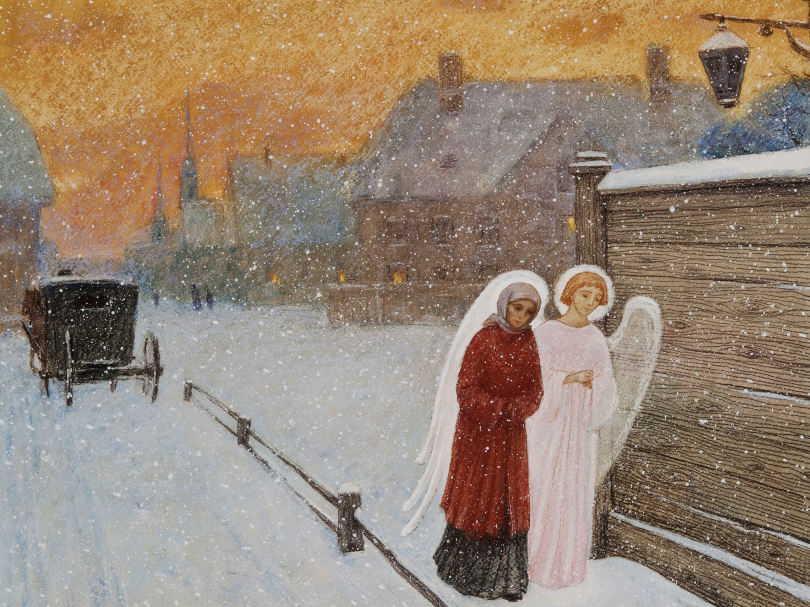
Мужество есть любовь, готовая ради Бога претерпеть всё.
Блаженный Августи́н

Slide 2
Тема 15. Мужество и мышцы
Ане́сти
Вы узнаете:
- почему мышцы не помогают,
- как мужество связано с любовью,
- когда не бывает войн, драк и ссор.

Slide 3
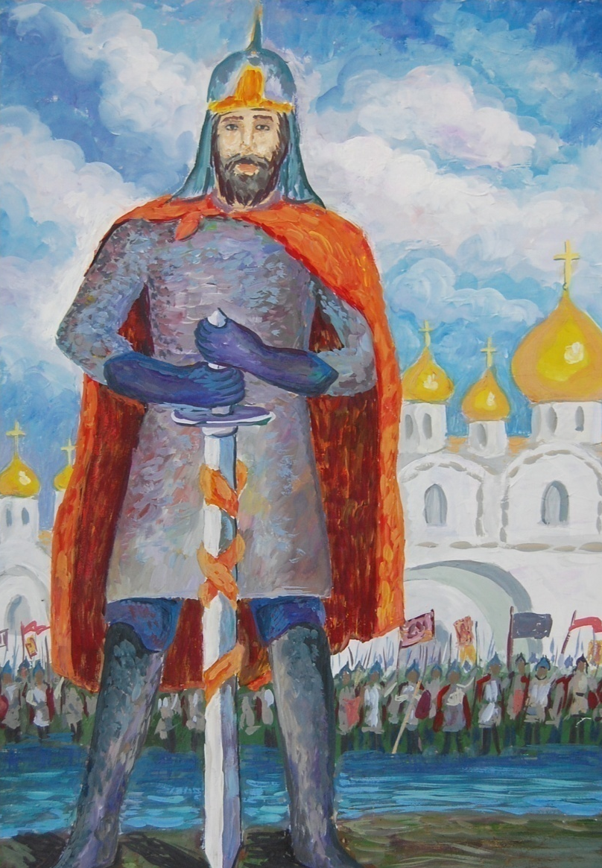
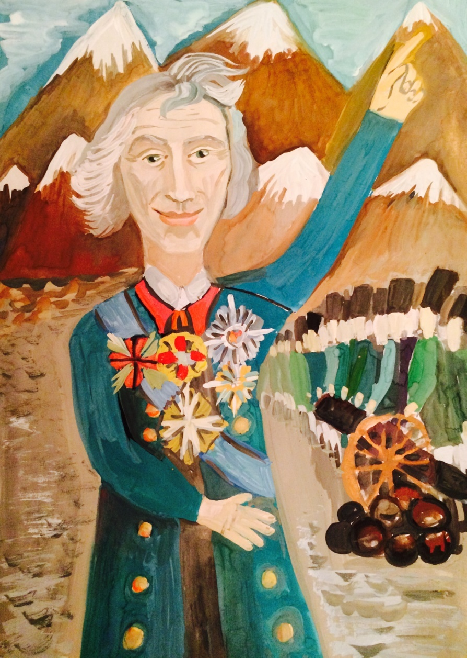
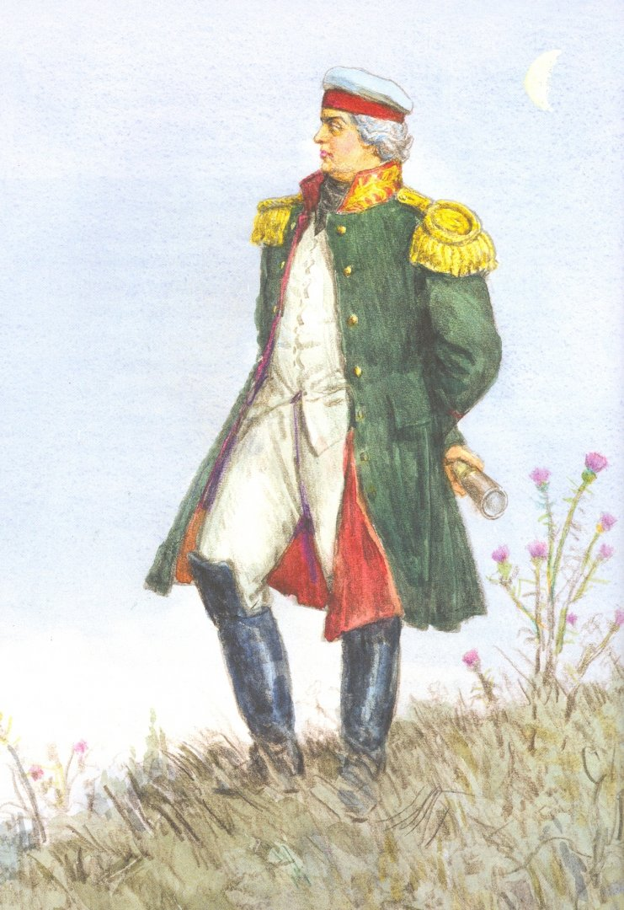
Русские полководцы

Slide 4
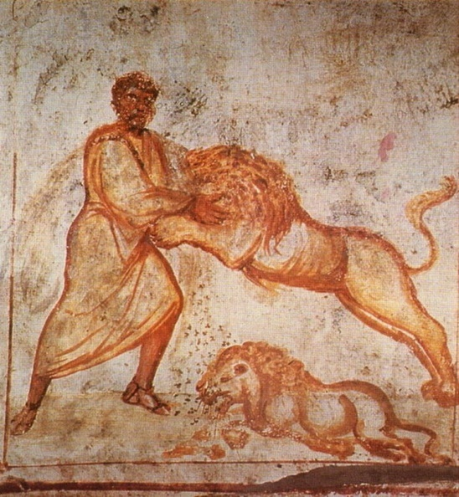
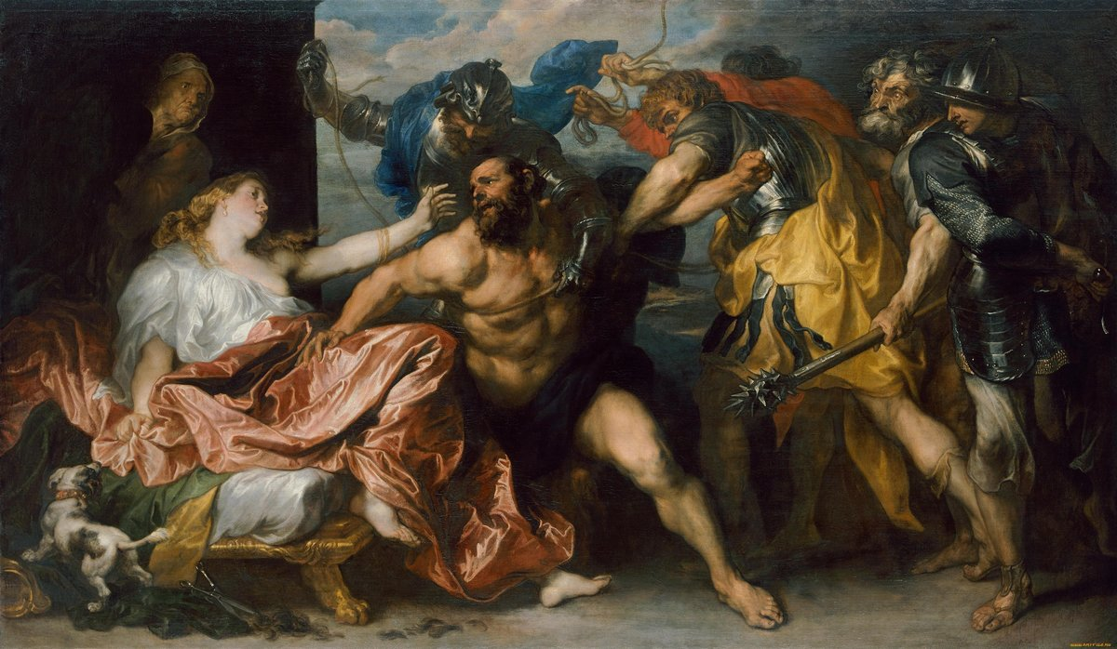
Мускулистый Самсон

Slide 5
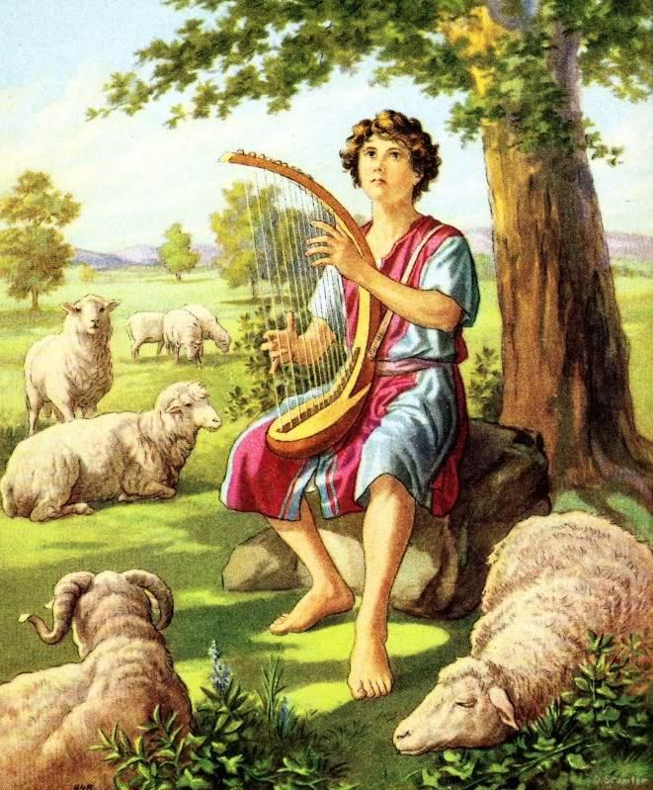
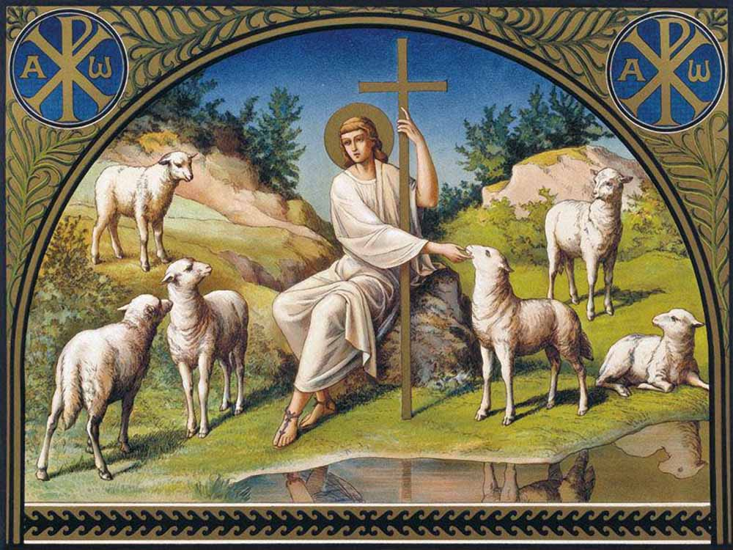
Пастушок Давид
Почему Пастух показан с Крестом?

Slide 6
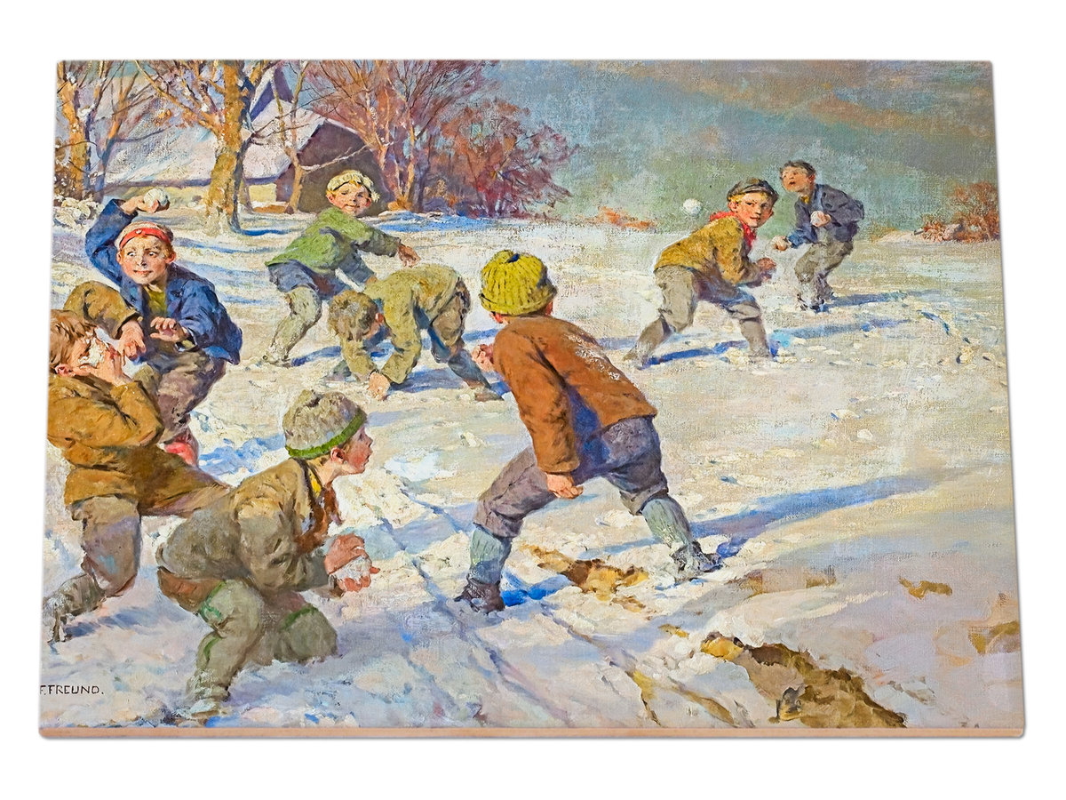
Что делать, если в тебя попали снежком? Как играть без злобы?

Slide 7
Мужество есть любовь, готовая ради Бога претерпеть всё.
Блаженный Августи́н

Slide 8
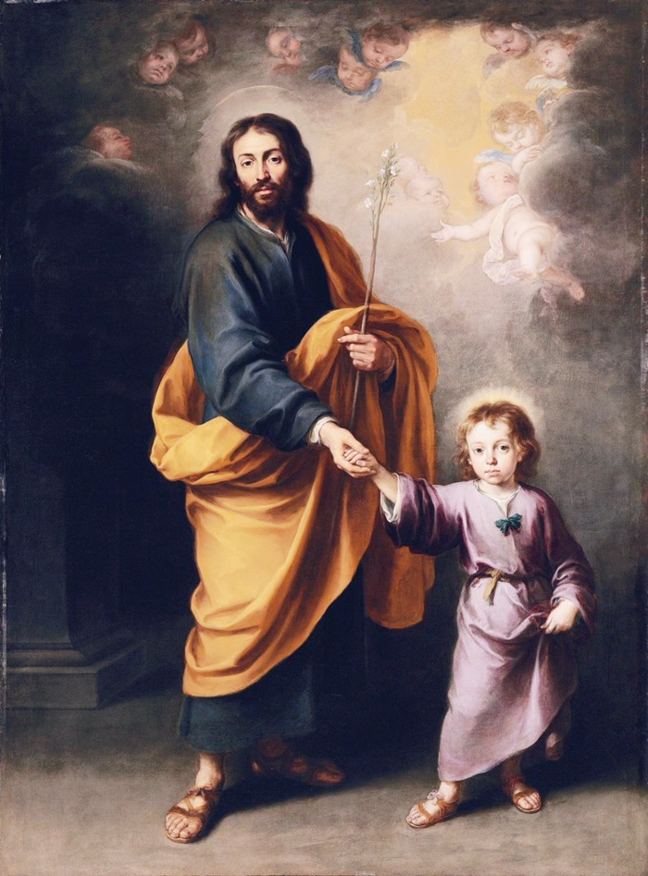
Блаженны
кроткие, ибо они наследуют землю.
Мф. 5, 5

Slide 9
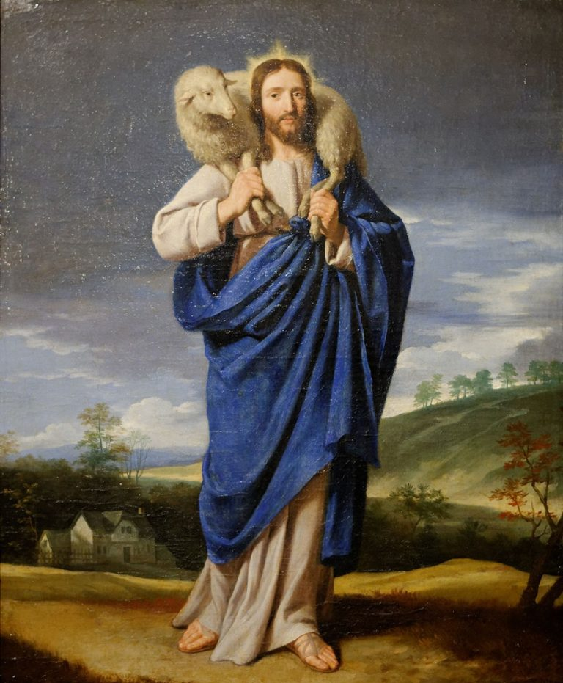
Блаженны милостивые, ибо они помилованы будут.
Мф. 5, 7

Slide 10
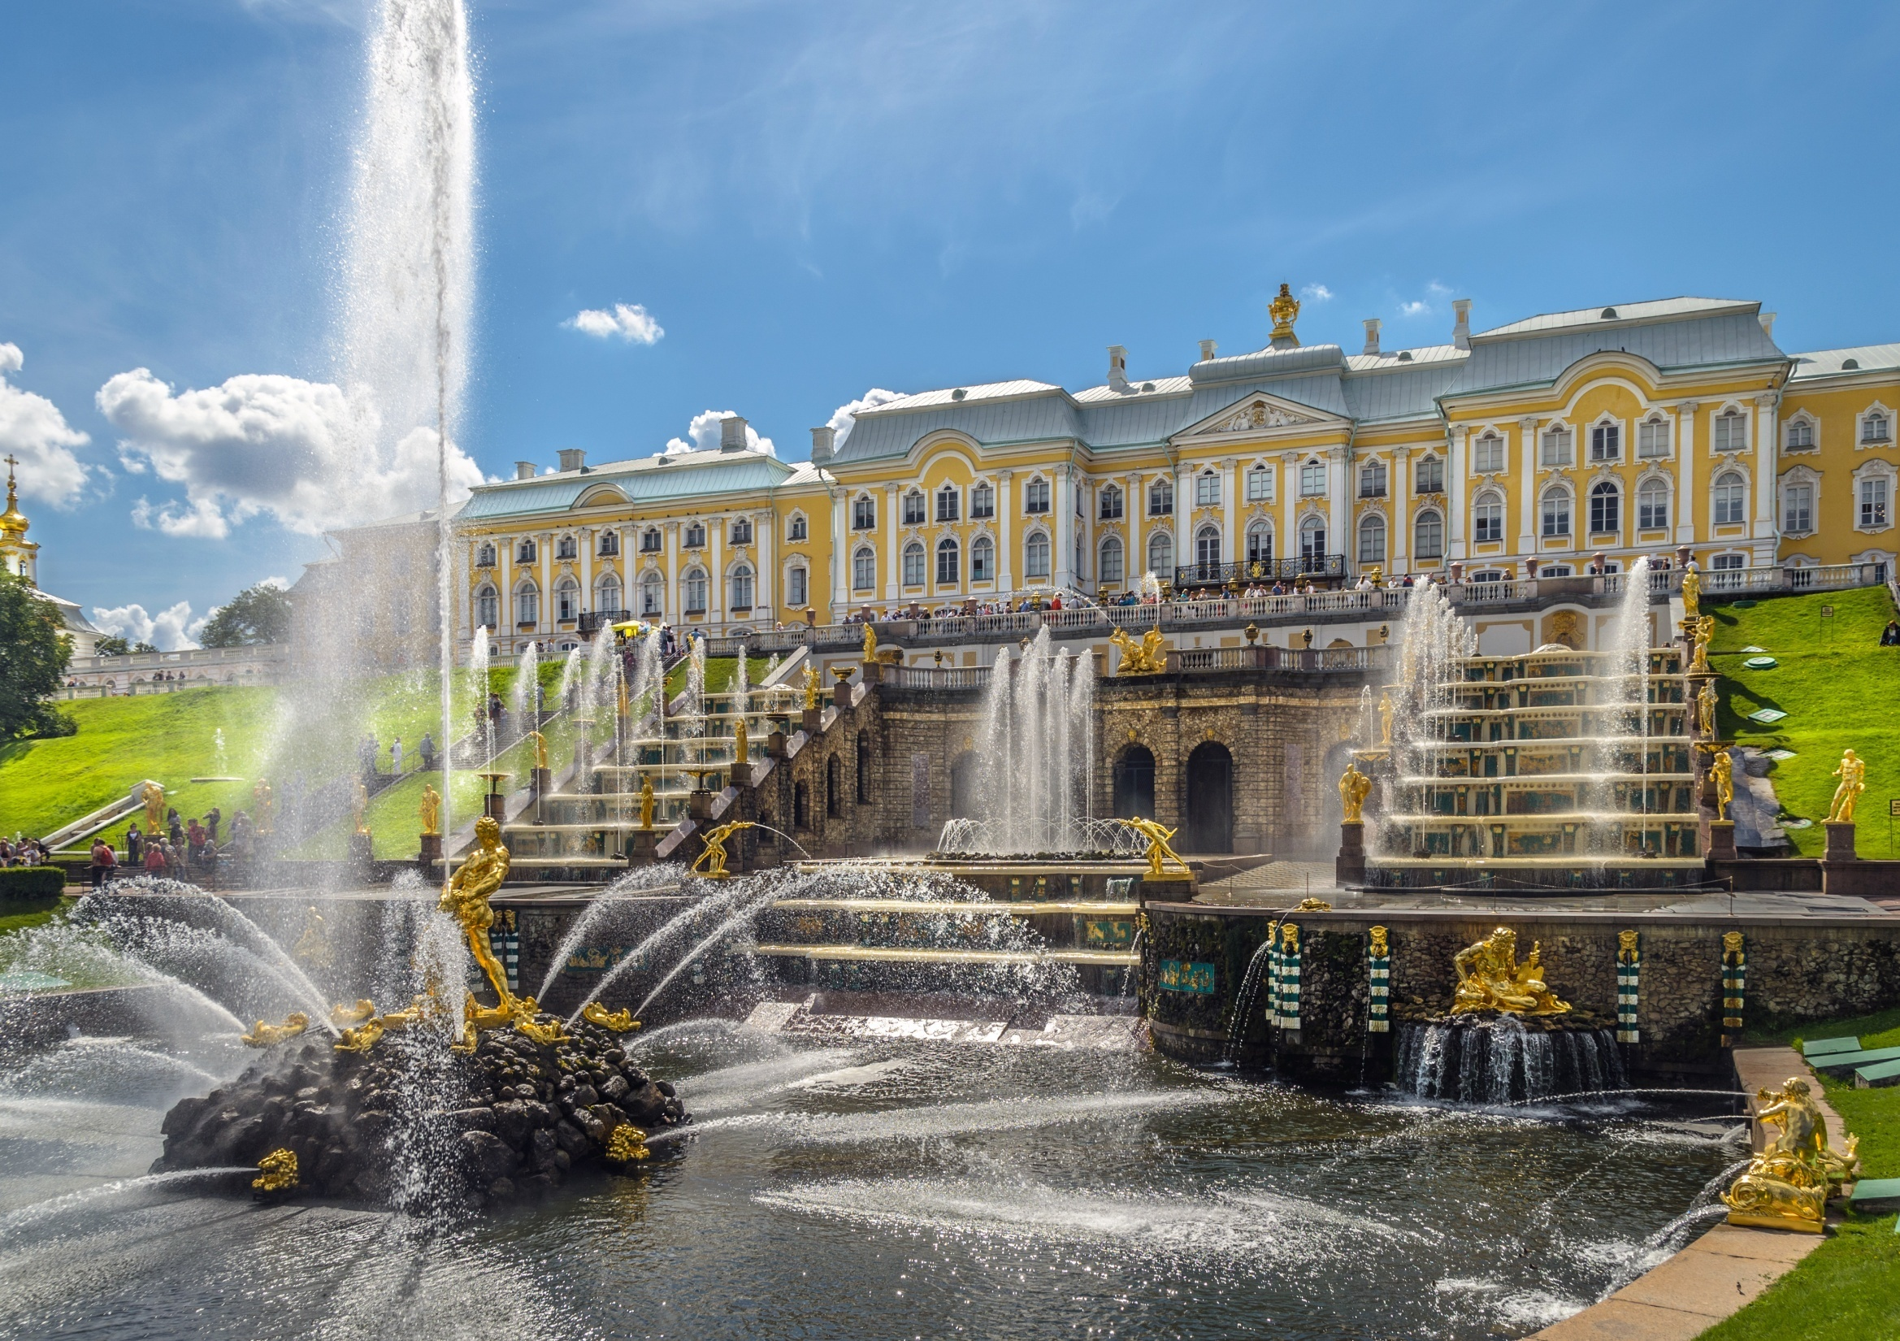
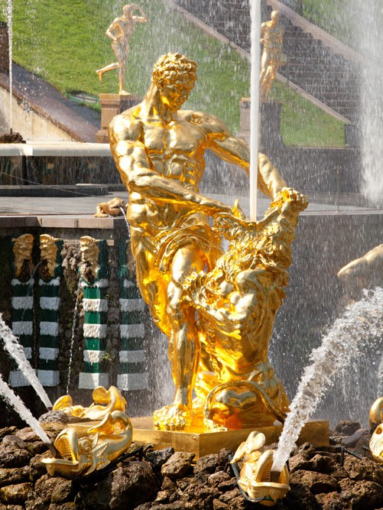

Slide 11
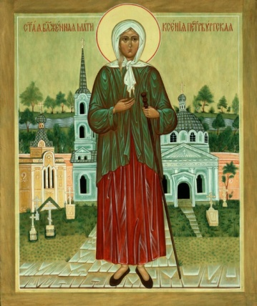
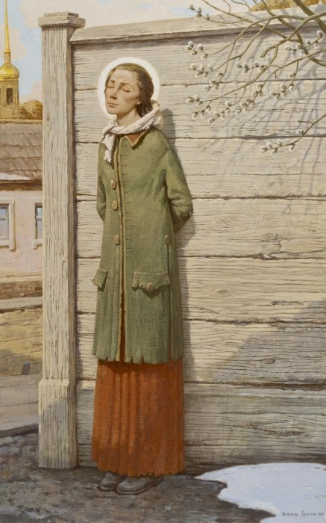
Святая блаженная Ксения

Slide 12
Тема 15. Мужество и мышцы
Ане́сти
Вы узнали?
- почему мышцы не помогают,
- как мужество связано с любовью,
- когда не бывает войн, драк и ссор.

